Slide 1
Git講習 第3回

Slide 2
目次
・前回の復習
・ファイルの無視(Gitignore)
・自分の行った変更の確認（ステージング済みかどうか）
・コミット履歴の閲覧

Slide 3
前回の復習
Gitのブランチ機能
流れを引き継ぎながら安全に分岐して作業できる．マージすることで切る前のブランチに変更を反映できる．
Gitを使い始める
いくつかのコマンドで簡単にGitを使うことができる．

Slide 4
ファイルの無視
Gitを使っていると，「このファイルの変化について追跡する必要はないなぁ」って思うことがあります．
たとえば，Javaコンパイル時に生成される.classファイルなどは，開いても人間が読めるものではないし，どこが変更されたか追跡しなくてもいいでしょう．
このような場合，Gitでは.gitignoreというファイルを作成してその中に記述することで，特定のファイルを無視することが出来ます．

Slide 5
ファイルの無視
.gitignoreファイルは，普通にテキストエディタで作ります．
Windowsなら $ notepad .gitignore
それ以外なら， $ nano .gitignore
例としてnanoを使っていますが，別に他のエディタを使ってもいいです．(gedit,vim,codeなど)
このファイルに無視したいファイル名を書き込むか，ワイルドカードで特定のパターンのファイルをまとめて指定することも出来ます．
例) .classファイルを全て無視 → *.class と記述
  memoとファイル名の最初に付いているものを無視
  → memo* と記述．

Slide 6
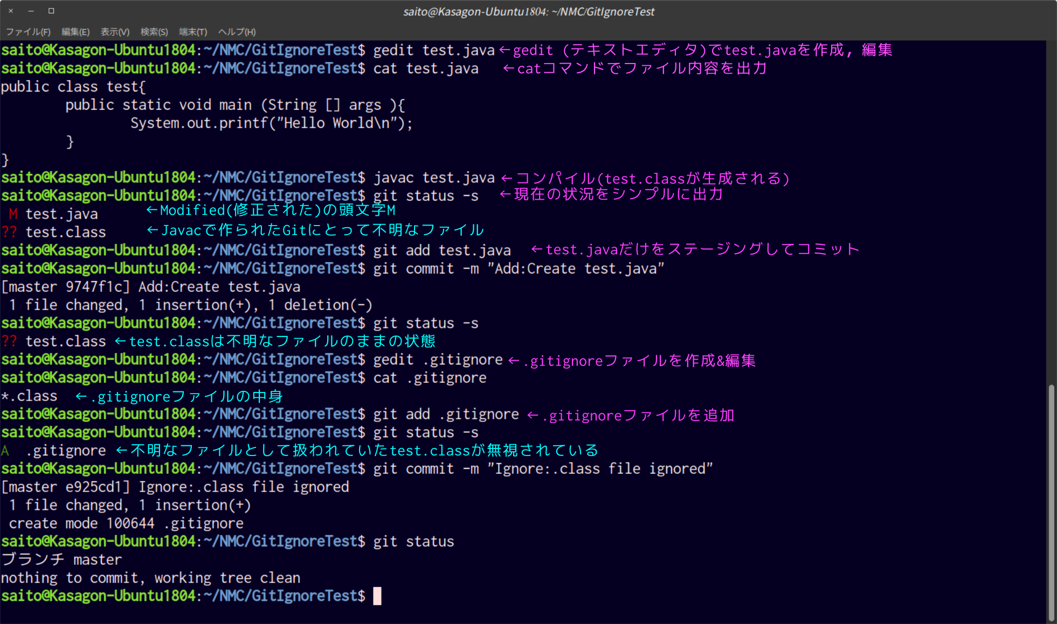
実際の流れ(.classファイルを全て無視)

Slide 7
自分の行った変更の確認
自分が行った変更がステージングされているかどうか確認するには，$ git diff を使います
変更したけれどステージングされていなければ変更された部分が出力されます．
ステージングされている変更部分を見るときは
$ git diff –staged もしくは $ git diff –chched
で確認することが出来ます．

Slide 8
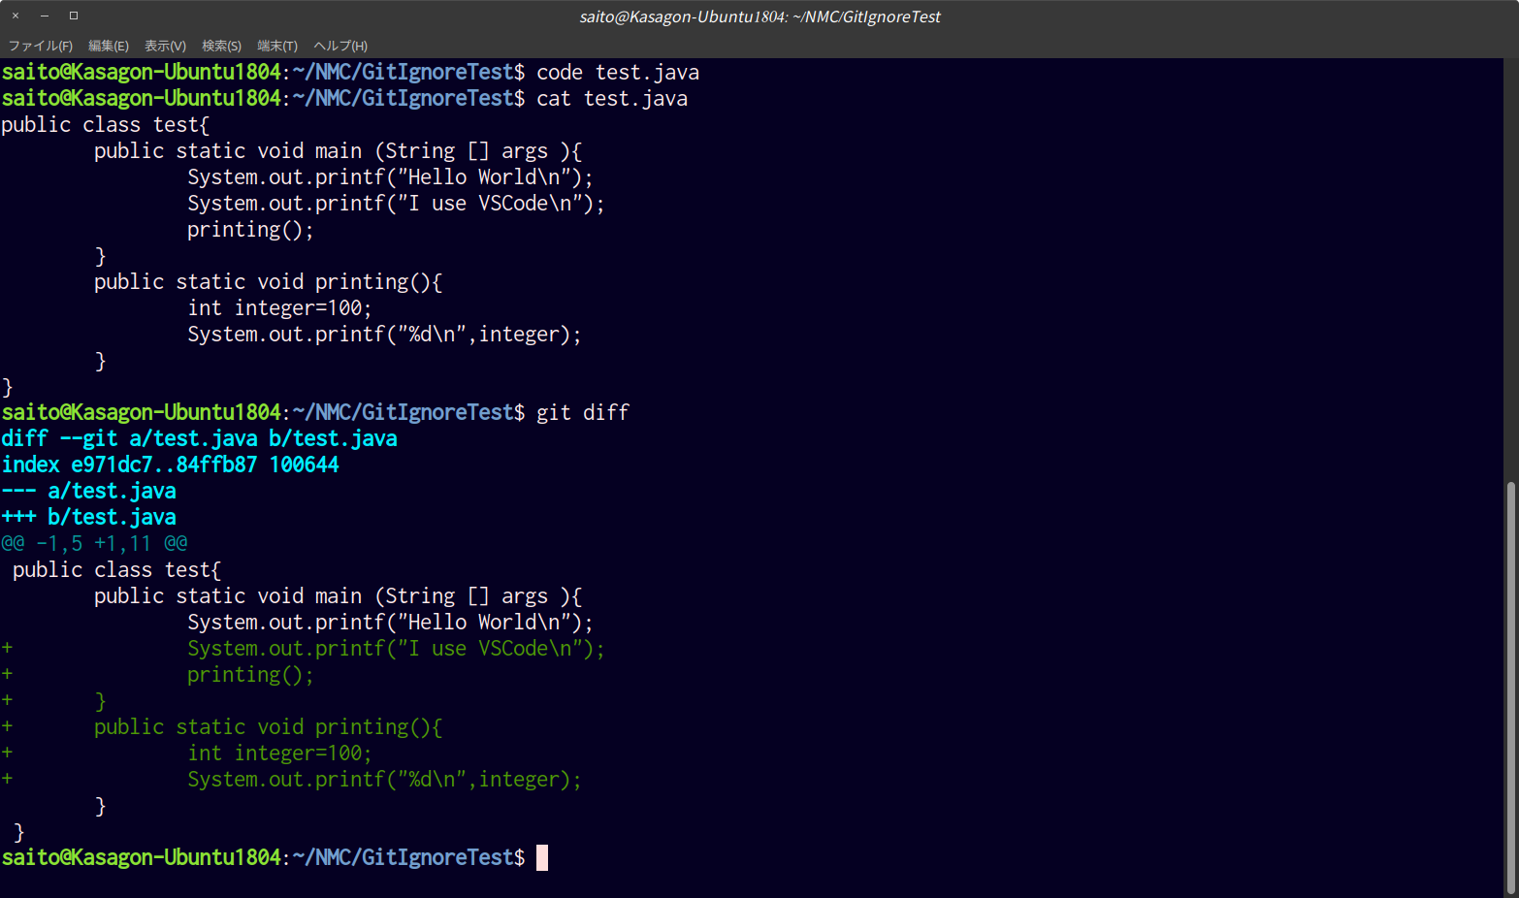
自分の行った変更の確認

Slide 9
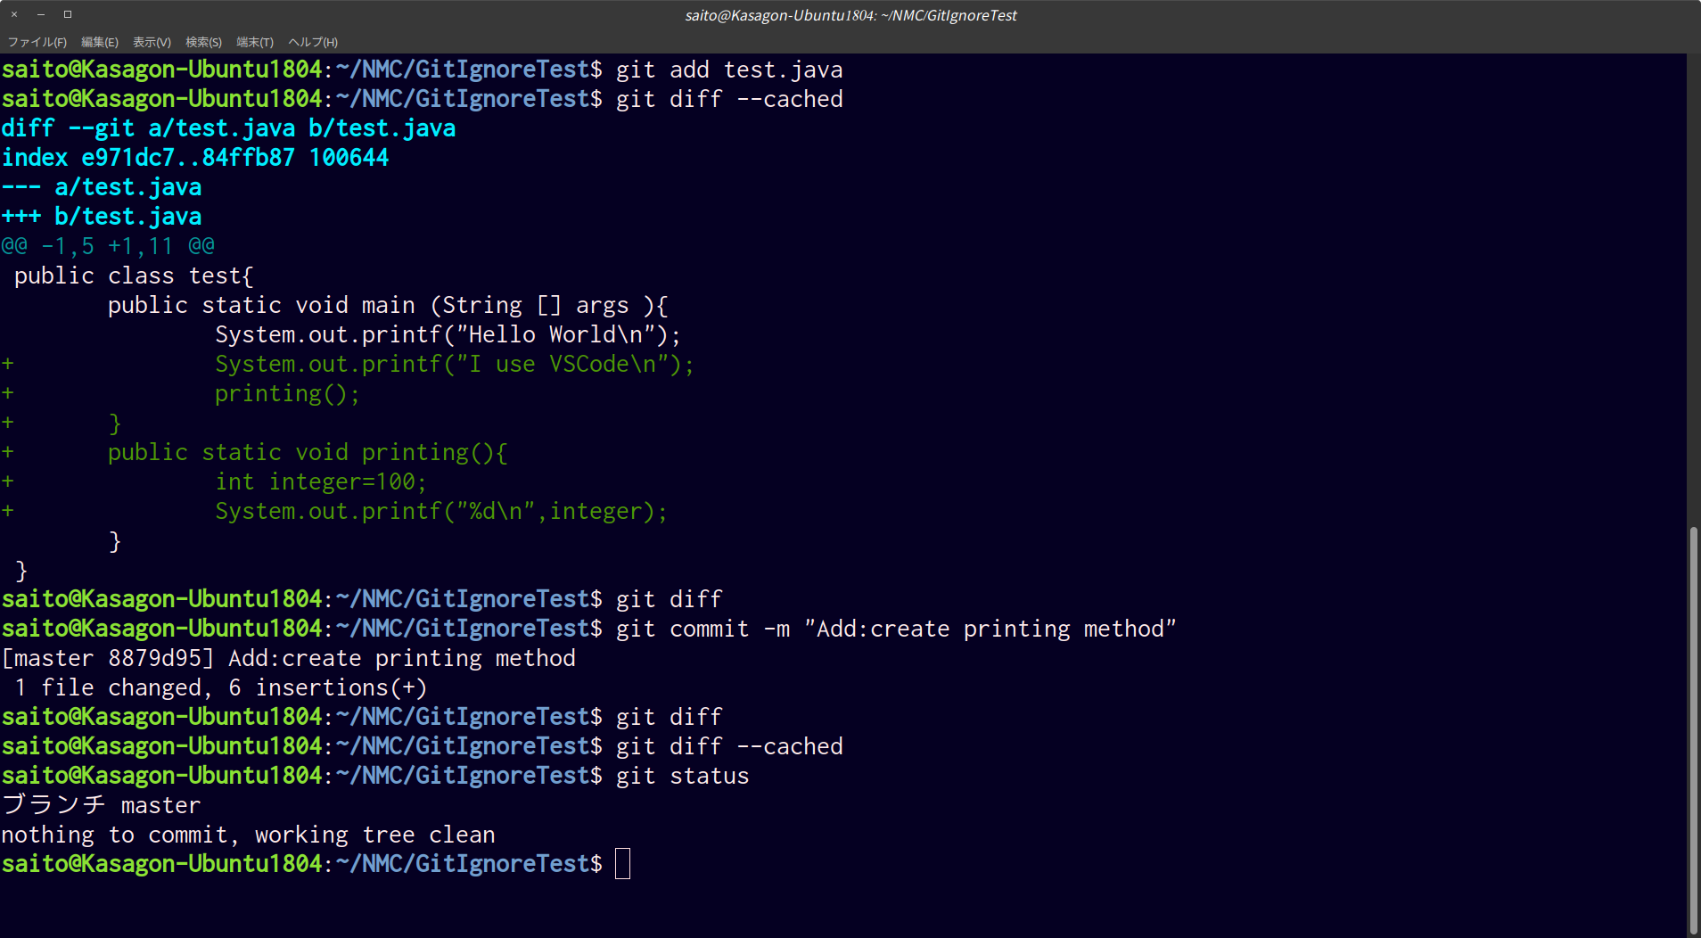
Git diffコマンド使用例
該当する変更が無い場合は何も出力されません

Slide 10
履歴の確認
コミット履歴の確認は $ git log コマンドを使います．
このコマンドを実行すると，新しい順に， コミットのハッシュ値，コミットした人，日付，コミットメッセージ が出力されます．
$ git log -1 とすると直近の1コミットのみを表示します
$ git log -p とするとコミットで反映された変更を表示します．
$ git log –graph で（ブランチなどが）視覚的にわかりやすく表示されます

Slide 11
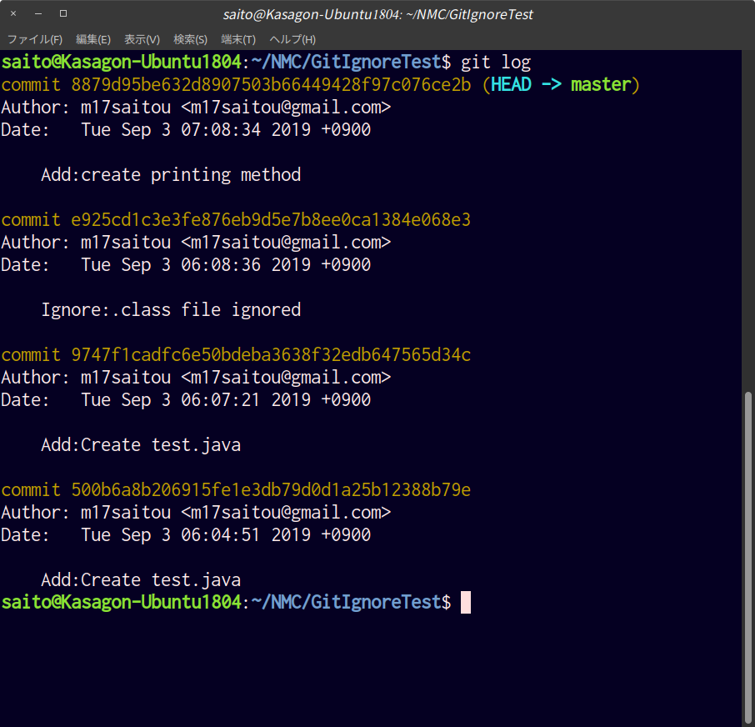
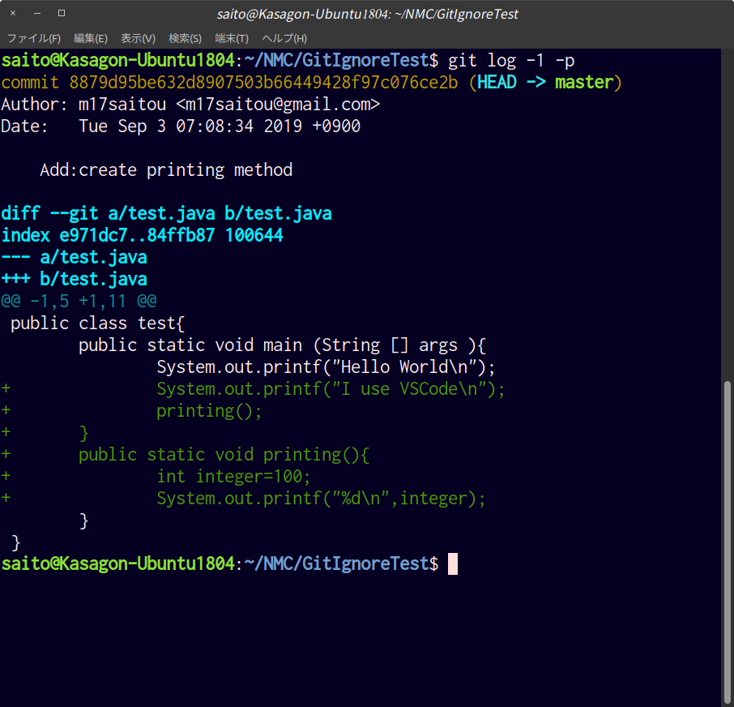
履歴の確認
引数をいくつか併用することもできる

Slide 12
まとめ
無視したいファイルは.gitignoreファイルで無視するものを指定する
自分が行った変更点を確認するときは$ git diff コマンド
今までのコミット履歴を見るときは $ git log コマンド
各コマンドに引数を指定すると使い方をちょっと変えることができる

